Slide 1
CHÀO MỪNG CÁC EM HỌC SINH ĐẾN VỚI BÀI GIẢNG HÔM NAY!

Slide 2




KHỞI ĐỘNG
Trò chơi “Truyền tin”
Cả lớp chia thành 3 đội chơi (8 – 10 HS), các đội tham gia vào trò chơi “Truyền tin” theo cách chơi và luật chơi được phổ biến dưới đây

Slide 3

Các đội đứng thành hàng dọc, cách quản trò khoảng 0,5 – 1m. Mỗi đội cử người đứng đầu hàng lên nhận lệnh từ quản trò.
Cách chơi
Quản trò đưa cho người nhận lệnh một tờ giấy, trong đó ghi 1 trách nhiệm HS được giao.

Slide 4
Người nhận lệnh có 5 giây để ghi nhớ cụm từ ở trong giấy rồi trả lại quản trò.
Cách chơi
Sau 5 giây, người chơi sẽ trở về đầu hàng để chuẩn bị truyền tin (nhưng chưa được truyền tin ngay).

Slide 5
Khi có hiệu lệnh “truyền tin” của quản trò, người nhận lệnh mỗi đội nhanh chóng nói nhỏ thông tin vào tai của người chơi thứ hai của đội mình.
Cách chơi
Người chơi thứ hai tiếp nhận thông tin và tiếp tục truyền tin tới người thứ ba,... Cứ như vậy cho đến người cuối cùng.

Slide 6
Người cuối cùng sau khi tiếp nhận thông tin nhanh chóng chạy về phía quản trò và truyền lại thông tin mà mình nhận được. Khi đó, quản trò công khai tờ giấy của đội đó.
Cách chơi
Đội giành chiến thắng của trò chơi là đội truyền tin tới quản trò nhanh nhất và chính xác nhất.

Slide 7
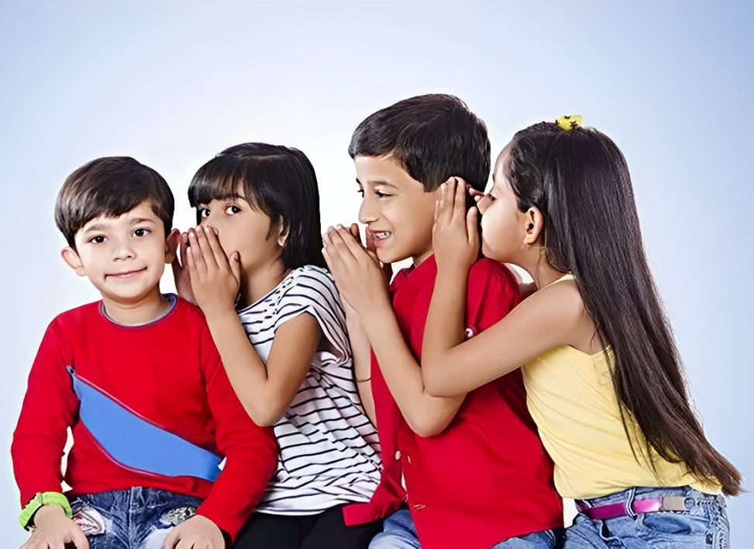
Không được để lộ thông tin khi truyền tin.
Luật chơi
Trong quá trình truyền tin, nếu đội nào đó nghe được thông tin của đội khác (vì nói quá to) và báo với quản trò thì đội bị lộ thông tin bị xử thua.
Không được truyền tắt qua người chơi. Nếu truyền tắt cũng bị xử thua.

Slide 8


Em có cảm nhận gì sau khi chơi trò chơi?
Khi làm bất cứ điều gì, dù là chơi trò chơi, mỗi người cần phải nhận thức được đầy đủ nhiệm vụ mình cần thực hiện và thực hiện có trách nhiệm với nhiệm vụ đã nhận.

Slide 9
CHỦ ĐỀ 3:
TRÁCH NHIỆM VỚI BẢN THÂN
TUẦN 1:
TRÁCH NHIỆM VỚI NHIỆM VỤ ĐƯỢC GIAO (HOẠT ĐỘNG 1,2)

Slide 10
NỘI DUNG BÀI HỌC
Hoạt động 1: Tìm hiểu về những việc đã làm để thể hiện là người có trách nhiệm với nhiệm vụ được giao
1
Hoạt động 2: Tìm hiểu cách thực hiện có trách nhiệm các nhiệm vụ được giao
2
Hoạt động: Củng cố kiến thức – Vận dụng
3

Slide 11

Hoạt động 1:
Tìm hiểu về những việc đã làm để thể hiện là người có trách nhiệm với nhiệm vụ được giao

Slide 12


Cả lớp chia thành các nhóm nhỏ (4 – 6 HS), mỗi nhóm thảo luận với nhau để thực hiện nhiệm vụ sau: Em hãy chia sẻ với các bạn các nhiệm vụ em đã được giao, những khó khăn em gặp phải khi thực hiện nhiệm vụ và những việc em đã làm để thể hiện là người có trách nhiệm với nhiệm vụ được giao.
HOẠT ĐỘNG THEO NHÓM

Slide 13

Hướng dẫn thực hiện
Các nhóm báo cáo kết quả thảo luận vào phiếu học tập sau:
 | Những nhiệm vụ em được giao | Những khó khăn em gặp phải | Những việc em đã làm để thể hiện là người có trách nhiệm với nhiệm vụ được giao
Ở gia đình
Ở lớp học, nhà trường
Ngoài cộng đồng

Slide 14
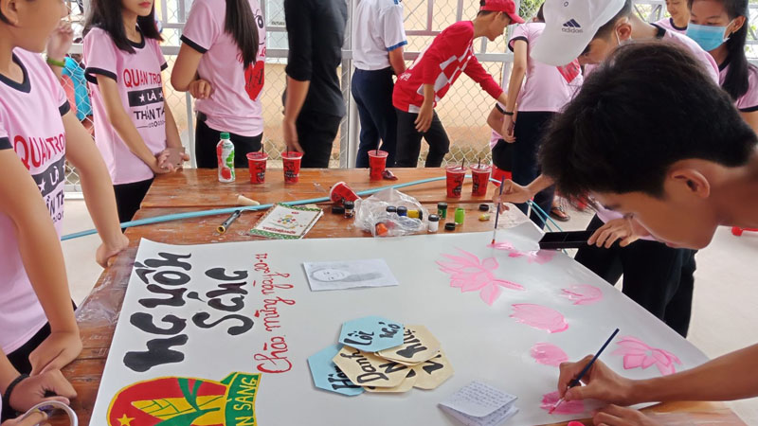
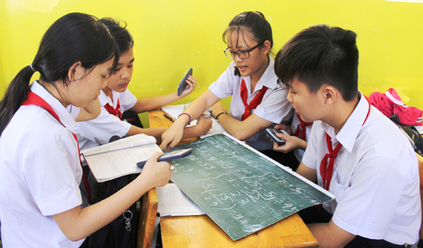
Gợi ý: Trước khi thực hiện nhiệm vụ và báo cáo kết quả, các em tham khảo gợi ý (SGK – tr.17)
01
Nhiệm vụ được giao ở trường, lớp:
làm báo tường
làm nhóm trưởng học tập

Slide 15
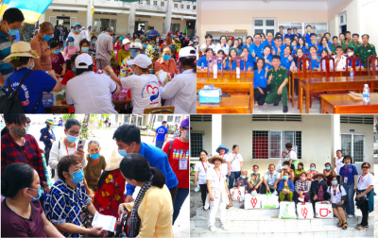
Gợi ý: Trước khi thực hiện nhiệm vụ và báo cáo kết quả, các em tham khảo gợi ý (SGK – tr.17)
02
Nhiệm vụ được giao khi tham gia các hoạt động cộng đồng, xã hội:
Tuyên truyền, vận động người khác tham gia các hoạt động thiện nguyện,...

Slide 16
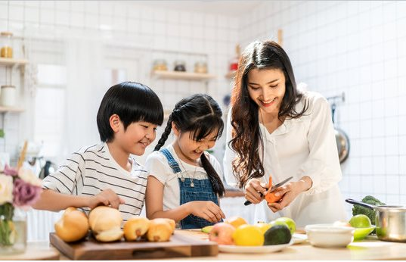
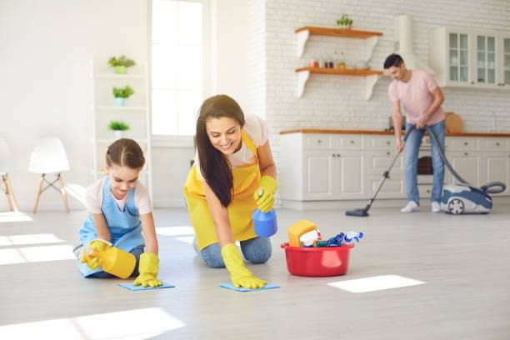
Gợi ý: Trước khi thực hiện nhiệm vụ và báo cáo kết quả, các em tham khảo gợi ý (SGK – tr.17)
03
Nhiệm vụ được giao ở gia đình:
Nấu cơm
Vệ sinh nhà cửa

Slide 17
GỢI Ý KẾT QUẢ THẢO LUẬN
 | Những nhiệm vụ em được giao | Những khó khăn em gặp phải | Những việc em đã làm để thể hiện là người có trách nhiệm với nhiệm vụ được giao
Ở gia đình
Ở lớp học, nhà trường
Ngoài cộng đồng
chuẩn bị bữa cơm, dọn dẹp nhà, gấp quần áo, tham gia lao động,...
Không đủ năng lực, không đủ thời gian và phương tiện để thực hiện được nhiệm vụ.
Lập kế hoạch và thực hiện kế hoạch.
Tìm kiếm sự hỗ trợ khi có khó khăn.
Không ngần ngại thừa nhận lỗi lầm của mình,...
trực nhật, lao động, tham gia văn nghệ, hoàn thành bài tập nhóm, làm bài tập về nhà, giúp đỡ bạn,...
tuyên truyền bảo vệ môi trường, thực hiện an toàn giao thông, giữ gìn cảnh quan thiên nhiên,...

Slide 18
Gợi ý: Các em tham khảo thêm ví dụ sau về việc làm để thể hiện là người có trách nhiệm với nhiệm vụ được giao
Những việc em đã làm khi được giao nhiệm vụ làm nhóm trưởng một hoạt động thiện nguyện:
Lập kế hoạch thực hiện hoạt động thiện nguyện.
Phân công nhiệm vụ cụ thể cho từng thành viên trong nhóm.
Đôn đốc các bạn thực hiện nhiệm vụ.

Slide 19
Gợi ý: Các em tham khảo thêm ví dụ sau về việc làm để thể hiện là người có trách nhiệm với nhiệm vụ được giao
Những việc em đã làm khi được giao nhiệm vụ làm nhóm trưởng một hoạt động thiện nguyện:
Kiểm tra việc thực hiện nhiệm vụ đã được phân công.
Giải quyết các vấn đề nảy sinh khi tham gia hoạt động thiện nguyện.

Slide 20

KẾT LUẬN
Người có trách nhiệm với nhiệm vụ được giao là người sẵn sàng nhận nhiệm vụ khi được phân công và tìm cách để thực hiện công việc đạt kết quả tốt.

Slide 21
Hoạt động 2:
Tìm hiểu cách thực hiện có trách nhiệm các nhiệm vụ được giao

Slide 22
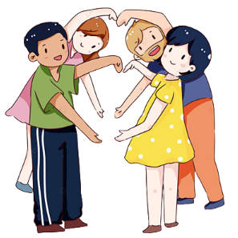
Nhiệm vụ 1: Trao đổi về cách thực hiện có trách nhiệm các nhiệm vụ được giao
Hoạt động theo nhóm
Cả lớp chia thành các nhóm (4 – 6 HS), thảo luận với nhau để thực hiện nhiệm vụ: Em hãy chia sẻ với các bạn về các cách thực hiện có trách nhiệm các nhiệm vụ được giao.

Slide 23
GỢI Ý THAM KHẢO
Nhận thức được trách nhiệm của bản thân đối với nhiệm vụ được giao.
Một số cách thực hiện có trách nhiệm các nhiệm vụ được giao:
Lập kế hoạch và cam kết thực hiện kế hoạch.
Dự kiến những khó khăn có thể gặp phải và tìm cách vượt qua khó khăn để thực hiện nhiệm vụ được giao.

Slide 24
GỢI Ý THAM KHẢO
Kiên trì thực hiện nhiệm vụ được giao cho đến khi hoàn thành.
Một số cách thực hiện có trách nhiệm các nhiệm vụ được giao:
Tự giám sát và đánh giá việc thực hiện nhiệm vụ được giao.

Slide 25
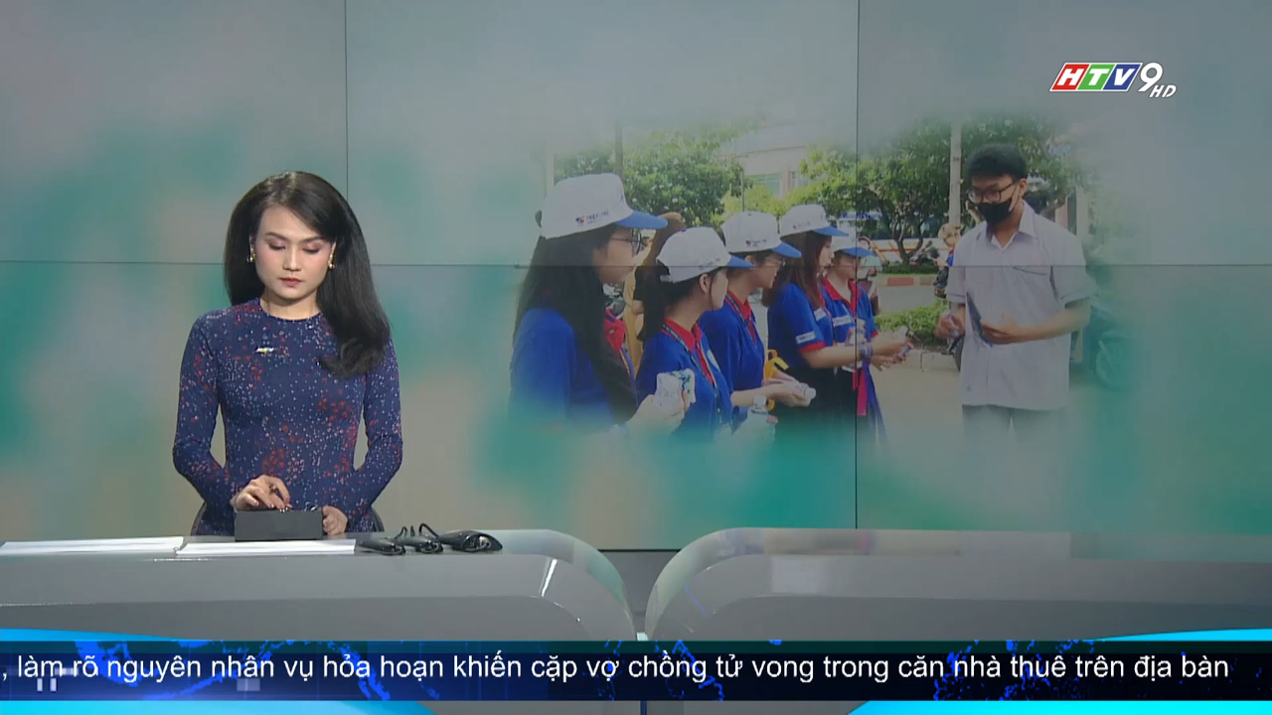
Mời các em xem đoạn video sau về cách thực hiện có trách nhiệm trong hoạt động tiếp sức mùa thi

Slide 26




KẾT LUẬN
Mỗi người chúng ta cần có trách nhiệm với các nhiệm vụ được giao. Điều đó thể hiện sự tôn trọng mọi người và tôn trọng chính bản thân mình.

Slide 27

Nhiệm vụ 2: Xác định cách thực hiện có trách nhiệm các nhiệm vụ được giao trong các trường hợp
Hoạt động nhóm
Cả lớp chia thành 6 nhóm (2 nhóm thực hiện 1 nhiệm vụ), mỗi nhóm đọc các trường hợp (SGK – tr.18) để thực hiện nhiệm vụ được phân công sẵn dưới đây

Slide 28

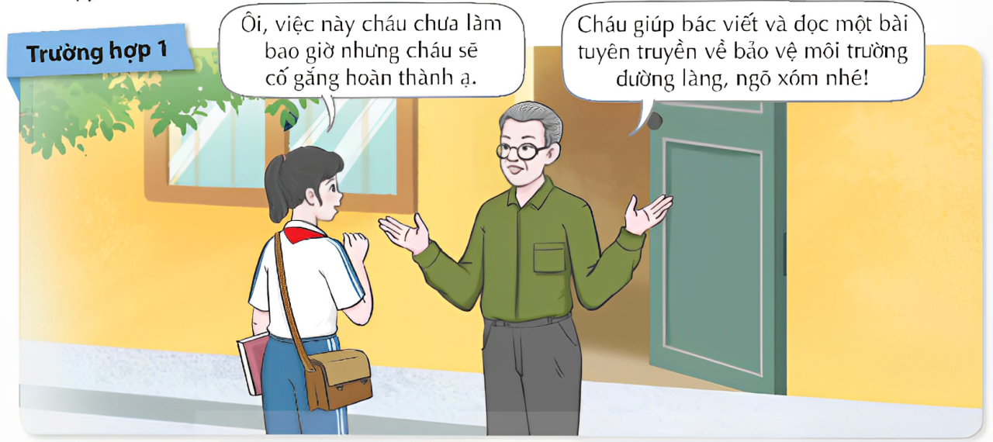
TÌNH HUỐNG VÀ NHIỆM VỤ
Nhóm 1,2: Xác định cách thực hiện có trách nhiệm các nhiệm vụ được giao trong trường hợp 1:

Slide 29
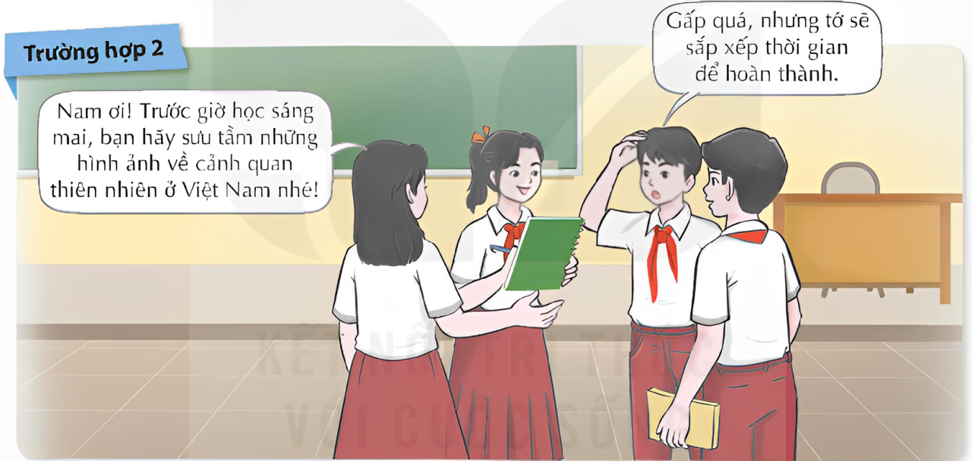
TÌNH HUỐNG VÀ NHIỆM VỤ
Nhóm 3,4: Xác định cách thực hiện có trách nhiệm các nhiệm vụ được giao trong trường hợp 2:

Slide 30
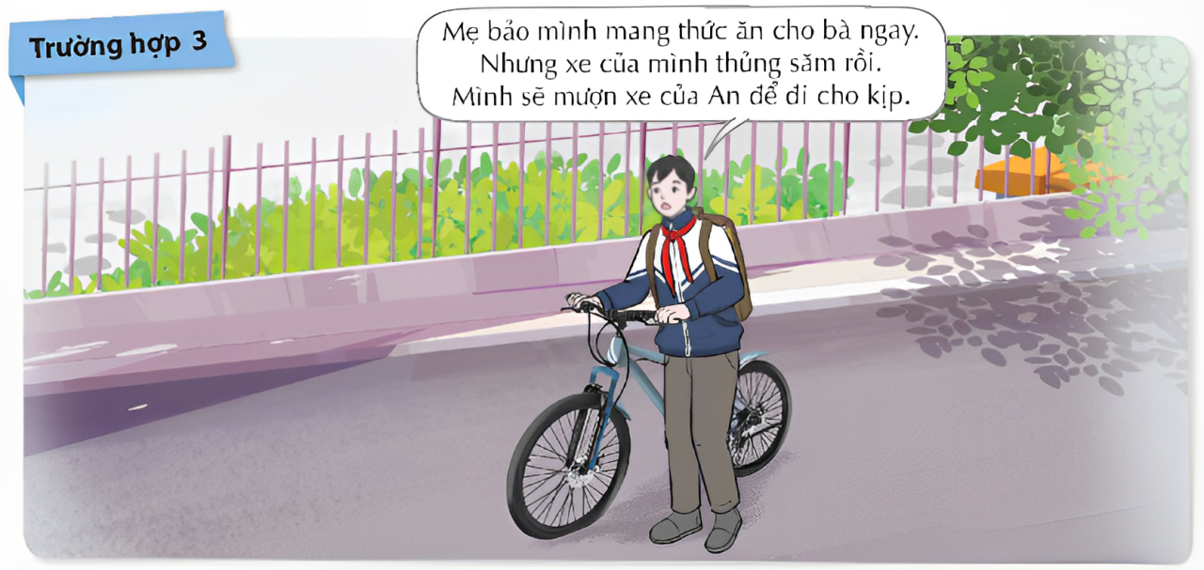
TÌNH HUỐNG VÀ NHIỆM VỤ
Nhóm 5,6: Xác định cách thực hiện có trách nhiệm các nhiệm vụ được giao trong trường hợp 3:

Slide 31

GỢI Ý ĐÁP ÁN
Trường hợp 1: Nữ học sinh trong trường hợp có thể thực hiện các việc làm như sau:
Tìm hiểu về vấn đề bảo vệ môi trường đường làng, ngõ xóm.
Lên dàn ý chi tiết cho bài viết.

Slide 32
GỢI Ý ĐÁP ÁN
Trường hợp 1: Nữ học sinh trong trường hợp có thể thực hiện các việc làm như sau:
Luyện đọc trước gương hoặc trước gia đình để làm quen và điều chỉnh giọng điệu, ngữ điệu sao cho phù hợp.
Nếu có thắc mắc hoặc khó khăn, hỏi ý kiến từ người có kinh nghiệm hoặc nhờ bác hướng dẫn thêm.

Slide 33
GỢI Ý ĐÁP ÁN
Trường hợp 2: Nam có thể thực hiện các việc làm sau:
Xác định rõ loại hình ảnh cần sưu tầm (cảnh quan thiên nhiên) và tiêu chí lựa chọn.
Sử dụng công nghệ và nguồn tài nguyên sẵn có.
Tải về và lưu trữ hình ảnh vào một thư mục cụ thể trên máy tính hoặc điện thoại.
Chuẩn bị một bài thuyết trình hoặc bản in để có thể dễ dàng trình bày trong giờ học.

Slide 34
GỢI Ý ĐÁP ÁN
Trường hợp 3: Cậu bé trong trường hợp có thể thực hiện các việc làm như sau:
Nhanh chóng liên hệ với An để mượn xe, giải thích rõ lý do và cam kết sẽ trả lại xe ngay sau khi hoàn thành nhiệm vụ.
?
Sau khi hoàn thành nhiệm vụ, nhanh chóng trả lại xe cho An và cảm ơn vì đã giúp đỡ trong lúc khẩn cấp.
Mang thức ăn đến cho bà kịp thời, đảm bảo rằng thức ăn đến nơi còn nóng và an toàn.
?
?

Slide 35




KẾT LUẬN
Có trách nhiệm với nhiệm vụ được giao không chỉ mang lại lợi ích cho cá nhân mà còn góp phần vào sự phát triển và thành công của tập thể, tổ chức.

Slide 36
Hoạt động:
Củng cố kiến thức – Vận dụng

Slide 37




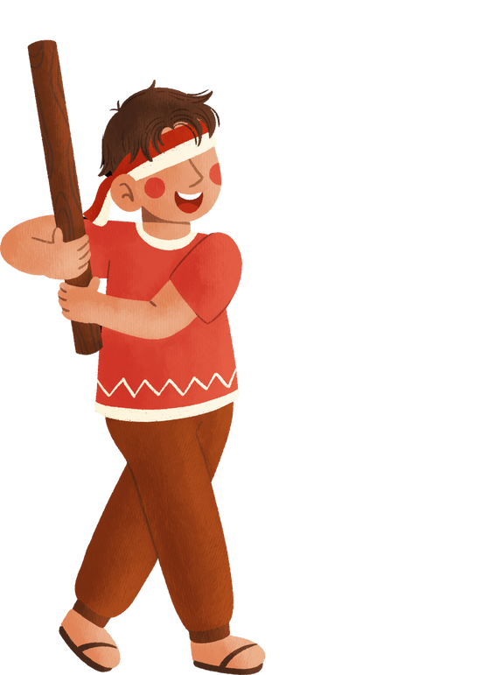

TRÒ CHƠI
ĐẬP BÓNG
Notes:
GV bấm vào từng quả bóng để mở câu hỏi. Sau khi HS trả lời xong, nhân vật sẽ tự đập vỡ quả bóng. GV bấm vào hình bóng tim để kết thúc trò chơi.

Slide 38

Câu 1: Trách nhiệm là:
A. nghĩa vụ của mỗi người nên thực hiện hoặc hoàn thành.
C. công việc hay nghĩa vụ của mỗi người phải thực hiện hoặc hoàn thành.
C. công việc hay nghĩa vụ của mỗi người phải thực hiện hoặc hoàn thành.
B. công việc của mỗi người phải thực hiện hoặc hoàn thành.
D. công việc hay nghĩa vụ của mỗi người nên thực hiện hoặc hoàn thành.
Notes:
GV bấm vào hình mũi tên để trở lại slide chọn câu hỏi.

Slide 39
Câu 2: Biểu hiện nào sau đây thiếu trách nhiệm trong công việc?
A. Sẵn sàng nhận nhiệm vụ khi được phân công.
C. Tìm hiểu những công việc mình phải làm khi nhận nhiệm vụ.
B. Chủ động đề xuất cách thực hiện công việc hiệu quả.
D. Bỏ dở công việc.
D. Bỏ dở công việc.
Notes:
GV bấm vào hình mũi tên để trở lại slide chọn câu hỏi.

Slide 40
Câu 3: Khi phải làm nhiều việc cùng lúc, chúng ta cần làm gì?
A. Lên kế hoạch và ưu tiên các công việc quan trọng.
A. Lên kế hoạch và ưu tiên các công việc quan trọng.
C. Làm việc mà bạn thích trước.
B. Làm việc nào dễ trước, việc khó để sau.
D. Làm mọi việc một cách
ngẫu nhiên.
Notes:
GV bấm vào hình mũi tên để trở lại slide chọn câu hỏi.

Slide 41
Câu 4: Chúng ta nên làm gì khi được giao một nhiệm vụ mới mà bạn chưa từng làm?
A. Từ chối vì lo sợ không làm tốt.
C. Tìm hiểu kỹ về nhiệm vụ và hỏi ý kiến người có kinh nghiệm.
C. Tìm hiểu kỹ về nhiệm vụ và hỏi ý kiến người có kinh nghiệm.
B. Cố gắng tự làm mà không hỏi ai để tự học hỏi.
D. Để đó và làm sau khi đã hoàn thành các công việc khác.
Notes:
GV bấm vào hình mũi tên để trở lại slide chọn câu hỏi.

Slide 42
Câu 5: Thực hành giải quyết tình huống sau: H là nhóm trưởng nhưng ít phân công công việc cho các bạn trong nhóm và nhận hết nhiệm vụ vì cho rằng làm vậy đỡ mất công tổng hợp.
A. H làm như vậy là tốt vì sẽ tiết kiệm thời gian cho nhóm.
C. H hành động như vậy để thể hiện mình có thể làm được mọi việc.
B. H nên phân công công việc để các thành viên trong nhóm cùng tham gia.
B. H nên phân công công việc để các thành viên trong nhóm cùng tham gia.
D. H làm như vậy sẽ khiến các thành viên trong nhóm cảm thấy bị loại bỏ.
Notes:
GV bấm vào hình mũi tên để trở lại slide chọn câu hỏi.

Slide 43
TRÒ CHƠI KẾT THÚC, MỜI CÁC EM CÙNG CHUYỂN SANG NỘI DUNG TIẾP THEO!

Slide 44


VẬN DỤNG
Tìm hiểu những khó khăn và cách khắc phục khó khăn trong thực hiện có trách nhiệm với nhiệm vụ được giao.
LÀM VIỆC CÁ NHÂN

Slide 45

HƯỚNG DẪN VỀ NHÀ
Ôn lại kiến thức, kĩ năng đã học: Tìm hiểu về những việc đã làm để thể hiện là người có trách nhiệm với nhiệm vụ được giao và cách thực hiện có trách nhiệm các nhiệm vụ được giao.
Chuẩn bị cho nội dung tiết Sinh hoạt lớp.

Slide 46

CẢM ƠN TẤT CẢ CÁC EM ĐÃ LẮNG NGHE, HẸN GẶP LẠI!

Slide 47



kenhgiaovien
Bài giảng và giáo án này chỉ có duy nhất trên kenhgiaovien.com
Bất cứ nơi nào đăng bán lại đều là đánh cắp bản quyền và hưởng lợi bất chính trên công sức của giáo viên.
Vui lòng không tiếp tay cho hành vi xấu.
https://kenhgiaovien.com/
Zalo: 0386 168 725

